Slide 1
Baş immobilizasyonu

Slide 2
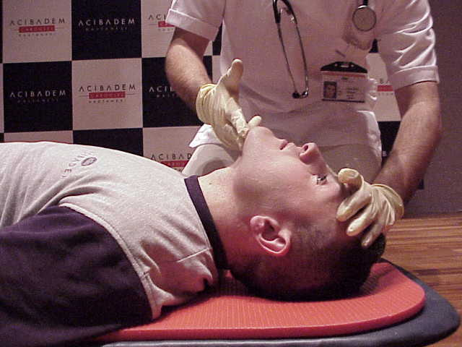
başı geriye it, çeneyi kaldır (Head tilt-Chin lift) servikal yaralanmada yapma!!!

Slide 3
Jaw-thrust manevrası

Slide 4
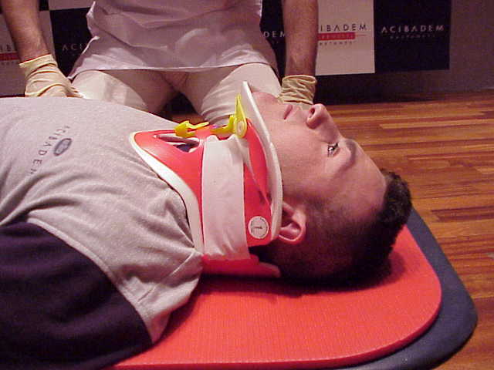
BOYUNLUK

Slide 5
İn-line İmmobilizasyon
Traksiyon uygulamadan, servikal omurgadan başın ağırlığını engelleyecek düzeyde gerdirerek uygulanır.
• Mekanik aletle immobilizasyon tamamlanıncaya kadar sürdürülür.
• Hasta herhangi bir pozisyondayken uygulanabilir.

Slide 6
Oturan ya da ayaktaki hastaya yandan elle immobilizasyon
Hastanın yanında ayakta durulur ve bir elle hastanın başının arkasından tutulur. Başparmak ve işaret parmağıyla zigomatik arkın altından çene tutulur.
• Her iki elle hastanın baş ve boynu hareket ettirmeden sıkıca tutulur.
• Baş gerekirse in-line pozisyonda hareket ettirilir. Bu pozisyon dirsekle vücut desteklenerek korunur.

Slide 7
yandan elle immobilizasyon

Slide 8
Oturan ya da ayaktaki hastaya önden elle immobilizasyon
Hastanın önünde ayakta durulur. Başparmakla zigomatik arkın altından çene tutulur.
Her iki elin küçük parmakları başın arkasına yerleştirilir.
Diğer parmaklar açılarak başın yanına yerleştirilir ve sıkıca kavranır.
Baş gerekirse in-line pozisyonda hareket ettirilir. Dirsekle destekleyerek vücut pozisyonu korunur.

Slide 9
önden elle immobilizasyon

Slide 10
arkadan elle immobilizasyon

Slide 12
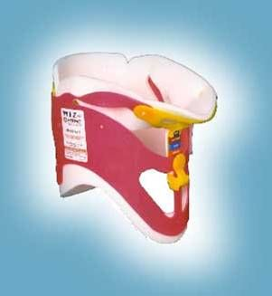
Boyunluk
Boyun omurlarını basıdan korumak için üretilmiştir.
• Boyun hareketlerini kısıtlamasına rağmen tek başına yeterli immobilizasyon sağlamaz.
• Boyunluk daima sırt tahtası (kısa veya uzun), KED gibi uygun aletle veya manuel in-line stabilizasyonla birlikte uygulanmalıdır.

Slide 13
Sert boyunluk uygulama basamakları
1.kurtarıcı hastanın arkasına geçerek manuel in-line immobilizasyon sağlar ve işlem süresince bunu sürdürür.
2. kurtarıcı boyunluğu yerleştirmek için uygun şekilde tutar.
2. kurtarıcı boyunluğu alttan yerleştirir.
2. kurtarıcı boyunluğu hastanın boynunun etrafına yerleştirir.
2. kurtarıcı boyunluğu yapışkan bant ile stabilize eder.
1. kurtarıcı parmakları açık şekilde boyunluğun üzerinden sırt tahtasında stabilize edilinceye kadar tutar.

Slide 14
Boyunluk uygulamasında şunlara dikkat edilmelidir
Hastanın ağzını açmasını ve kusan hastanın hava yolunu temizlemeyi engellememelidir.
Hava yolunu tıkamamalı ve solunuma engel olmamalıdır.
Sadece baş nötral hatta getirildikten sonra uygulanmalıdır.

